Slide 1
Chào mừng các con đến với tiết học

Slide 2
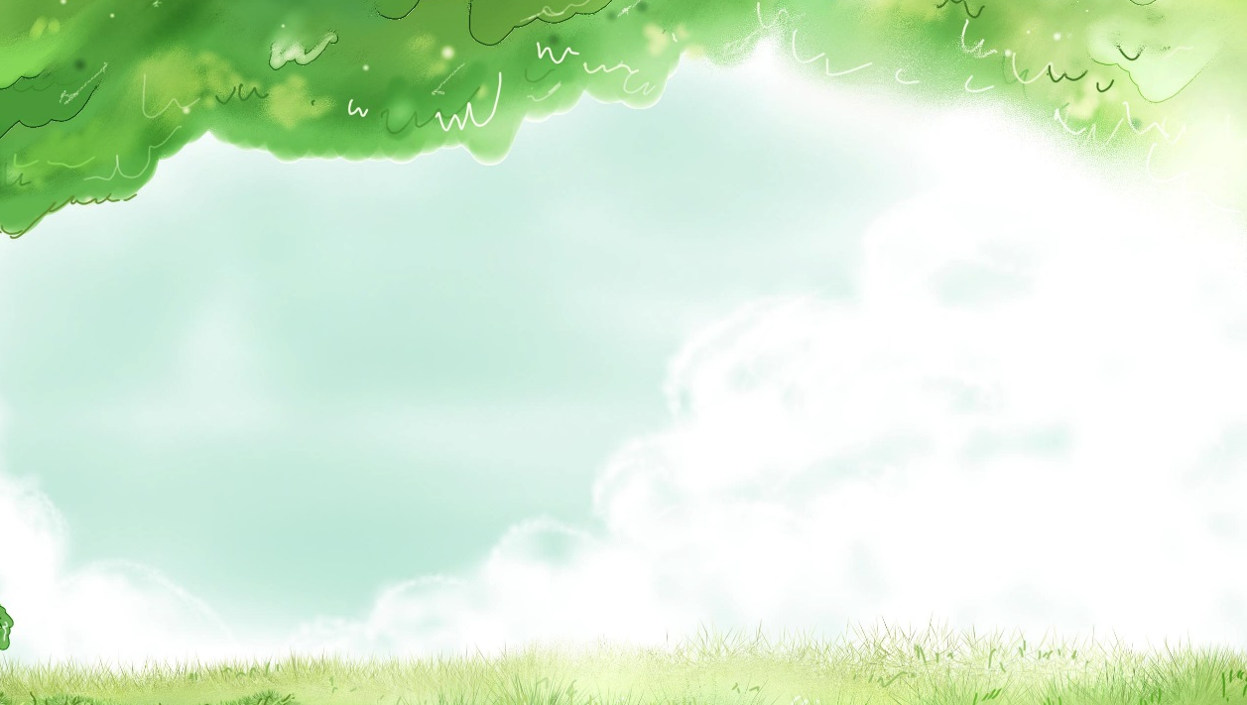


KHỞI ĐỘNG

Slide 3

Hát bài: Trái đất này là của chúng mình
Khởi động

Slide 4
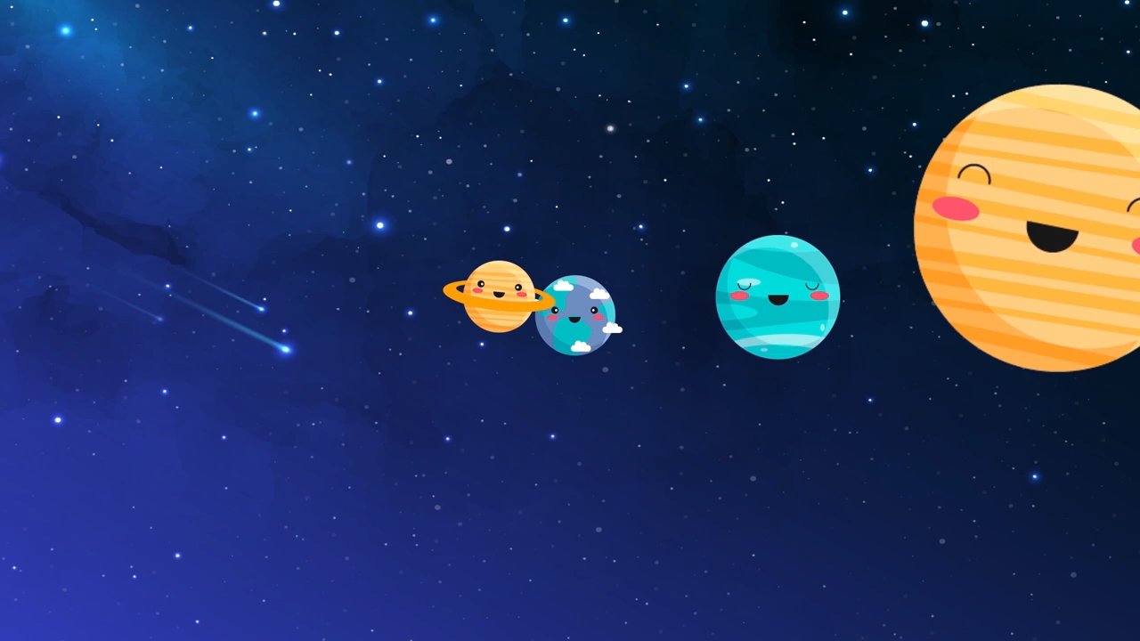

Slide 5




Thứ tư ngày 27 tháng 4 năm 2022
Hoạt động trải nghiệm
Bài 31: Lớp học xanh

Slide 6
KHÁM PHÁ

Slide 7

Cùng xem video và kể tên những hành động để bảo vệ môi trường có trong video?

Slide 8
Kết luận: Nhắc nhở, kêu gọi cộng đồng chung tay giữ gìn môi trường học đường là việc làm cần thiết và quan trọng vì một người, một nhóm, một lớp hành động đều là quá ít. Thông điệp về giữ gìn môi trường cần được lan tỏa.

Slide 9
LIÊN HỆ

Slide 10


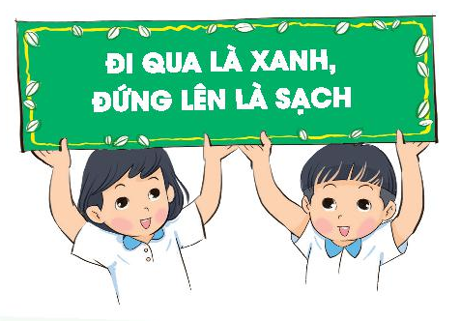
Làm những tấm biển nhắc nhở mọi người giữ vệ sinh môi trường.
HÃY GIỮ LẤY MÀU XANH

Slide 11


Slide 12


Thông điệp
Bảo vệ môi trường là bảo vệ chính cuộc sống của mỗi chúng ta.

Slide 13
VẬN DỤNG

Slide 14
Lập dự án: “ Lớp học xanh”
Lập và thực hiện dự án liên quan đến việc biến lớp học thành lớp học xanh, thân thiện với thiên nhiên, môi trường.
- Lựa chọn nội dung dự án
- Bàn bạc, thống nhất nhiệm vụ của từng thành viên trong nhóm, tổ
- Lên kế hoạch cụ thể về ngày giờ thực hiện dự án, trang phục, phương tiện thực hiện.

Slide 15
Xin chào và hẹn gặp lại

